Slide 1











第一节 模糊集及其集运算
1.模糊集合的定义

Slide 2


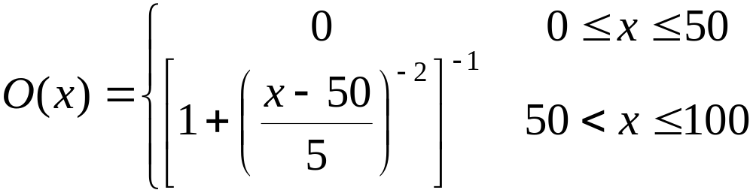









例1

Slide 3


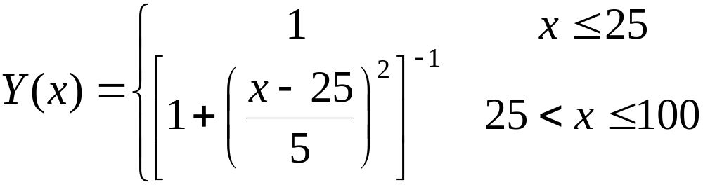







类似，

Slide 4



注记：
普通集合是模糊集的特例，特征函数即为隶属函数
空集
的隶属函数为
全集
的隶属函数为
模糊集的定义与上下文有关
表示法
(i) 论域无限时由隶属函数表出;
(ii) 论域有限时表出方法如下：

Slide 5
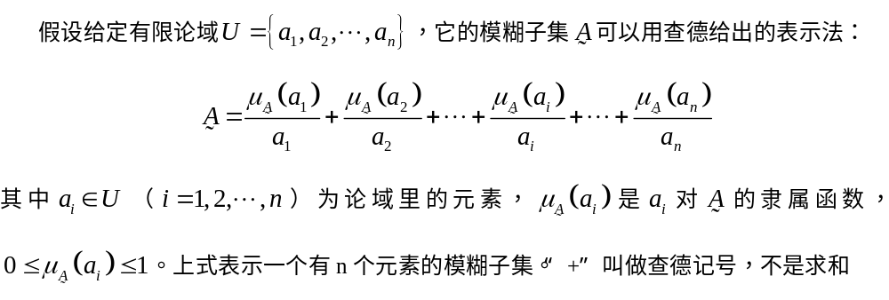
离散的模糊集表示法

Slide 6


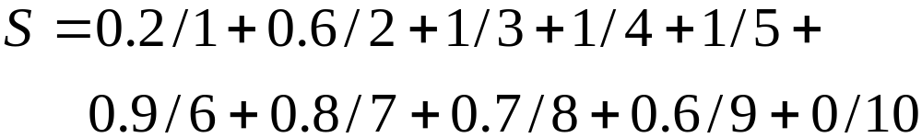
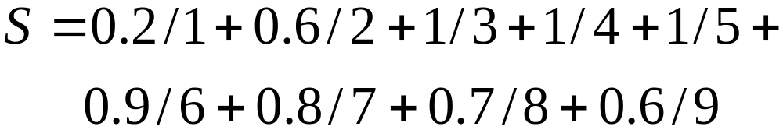
例如：
去掉0/10

Slide 7
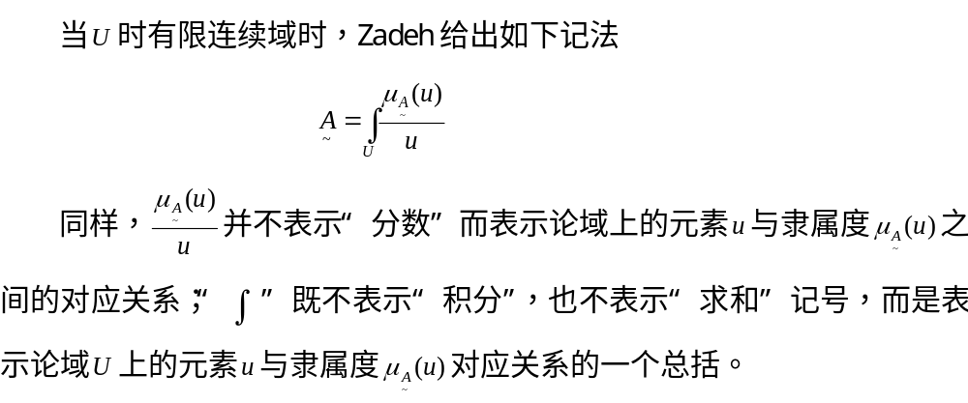
连续的模糊集的表示法

Slide 8





2. 模糊集的集运算
A的余定义为：

Slide 9
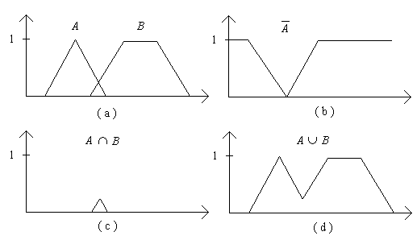
模糊集合运算
(a) 模糊集合 A 与 B ; (b) 模糊集合 A 的补集;
(c) 模糊集合 A 与 B 的交集; (d) 模糊集合 A 与 B 的并集

Slide 10
例子

Slide 11



Slide 12

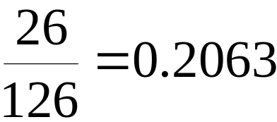
隶属函数的确定
一、 统计法
例如: 确定 S=“几个”的隶属函数,
有人在**大学调查126人,统计数据如下:
1 | 2 | 3 | 4 | 5 | 6 | 7 | 8 | 9 | 10
26 | 78 | 124 | 125 | 124 | 112 | 108 | 102 | 99 | 13
1隶属“几个”的隶属频率为:
将0.2063视为1隶属 S=“几个”的隶属度,S(1)=0.2063

Slide 13
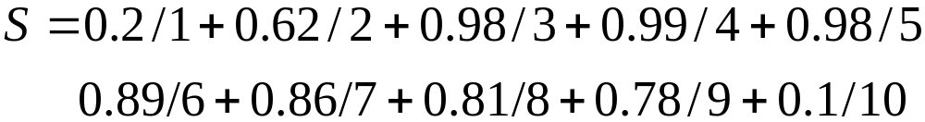
计算出所有的隶属频率即得S 的隶属函数近似为:
对连续论域,适当选取一些分割点,用统计方法求得
这些分点的隶属度,用光滑曲线连接,即得隶属函数.
例如: X=[0,100], 求Y=“年轻人”的隶属函数.
将X进行分割,假定27是一个分点;
调查106人,每人给出一个自己确定的年轻人区间;
其中81个区间包含27岁,因而27岁对年轻人的隶属
频率为81/106=0.76;将其作为Y(27).
对每个分点同样处理,并用光滑曲线连接即得Y的
隶属函数

Slide 14
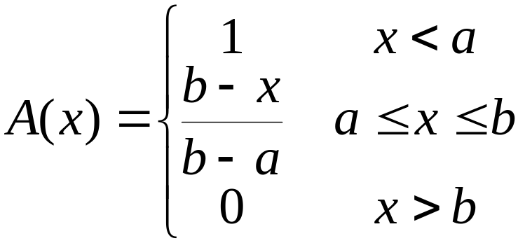
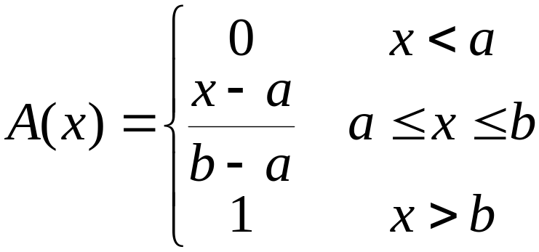
二、 利用已知隶属函数,确定其中的参数
常见的隶属函数如下:
1.梯形
偏小型
偏大型

Slide 15
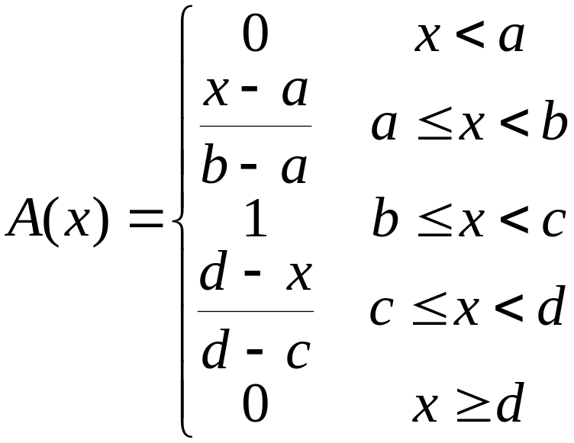
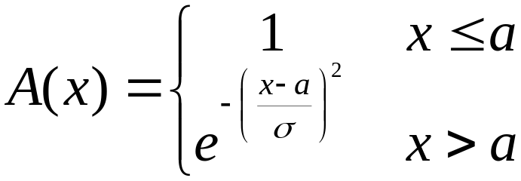
中间型
梯形的一种特殊情形是三角形
2. 正态形
偏小型

Slide 16
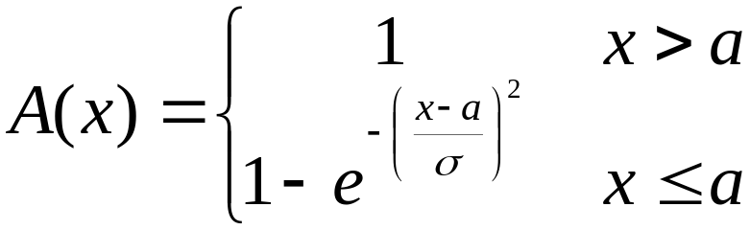
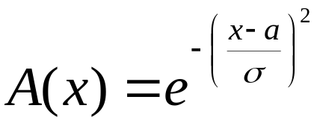
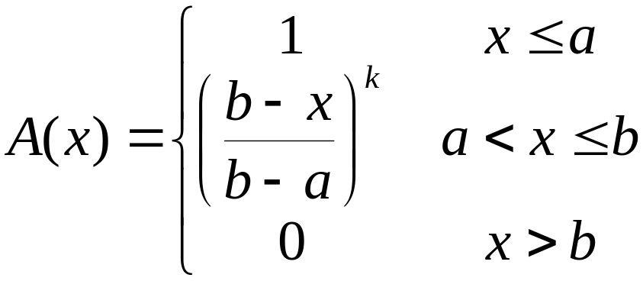
偏大型
中间型
3. 抛物形
偏小型

Slide 17
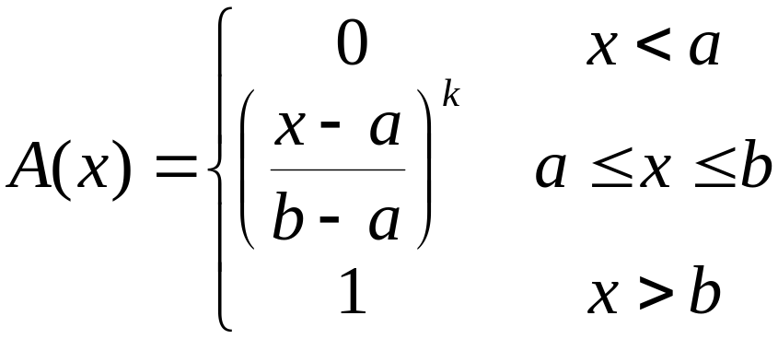
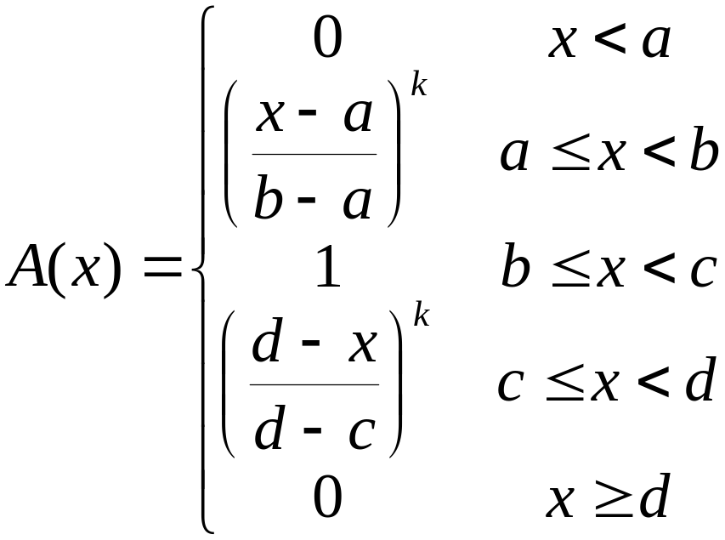

偏大型
中间型

Slide 18
模糊综合评价模型
对方案、人才、成果的评价，人们的考虑的因素很多，而且有些描述很难给出确切的表达，这时可采用模糊评价方法。它可对人、事、物进行比较全面而又定量化的评价，是提高领导决策能力和管理水平的一种有效方法。

Slide 19
模糊综合评价的基本步骤：
（1） 首先要求出模糊评价矩阵P，其中P_{ｉｊ}表示方案X在第i个目标处于第j级评语的隶属度，当对多个目标进行综合评价时，还要对各个目标分别加权，设第i个目标权系数为W_{ｉ}，则可得权系数向量：
A＝（W₁，W₂，…W_{ｎ}）

Slide 20
（2）综合评判
利用矩阵的模糊乘法得到综合模糊评价向量B B＝A⊙P（其中⊙为模糊乘法），根据运算⊙的不同定义，可得到不同的模型
模型1 M（Λ，V）——主因素决定型

Slide 21
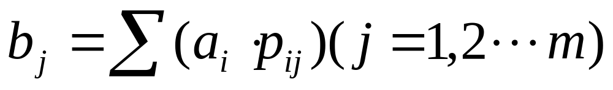
模型2 M（٠，ν）——主因素突出型
模型3 M（٠，+）——加权平均型

Slide 22
例1：对某品牌电视机进行综合模糊评价
设评价指标集合：
U＝｛图像，声音，价格｝；
评语集合：
V＝｛很好，较好，一般，不好｝；

Slide 23
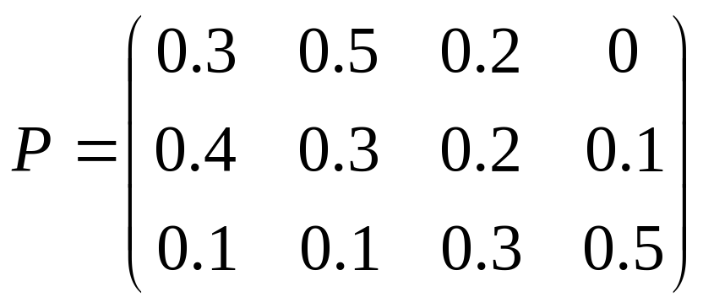
首先对图像进行评价：
假设有30%的人认为很好，50%的人认为较好，20%的人认为一般，没有人认为不好，这样得到图像的评价结果为
（0.3, 0.5, 0.2 , 0)
同样对声音有：(0.4, 0.3, 0.2 , 0.1)
对价格为： （0.1, 0.1, 0.3 , 0.5)
所以有模糊评价矩阵：

Slide 24
设三个指标的权系数向量：
A ＝｛图像评价，声音评价，价格评价｝
＝（0.5, 0.3, 0.2)
应用模型1，b_{j}=max{(a_{i}Λr_{ij})有综合评价结果为：
B＝A⊙P
＝（0.3, 0.5, 0.2, 0.2)
归一化处理：
B＝（0.25, 0.42, 0.17, 0.17)
所以综合而言，电视机还是比较好的比重大。

Slide 25
程序
% 隶属度矩阵
P = [0.3 0.5 0.2 0; 0.4 0.3 0.2 0.1; 0.1 0.1 0.3 0.5];
% 权重向量
A = [0.5, 0.3, 0.2];
% 综合模糊评价向量 B
B = max(bsxfun(@times, A', P));
% 归一化处理
B = B / sum(B);
disp(B);
0.2500 0.4167 0.1667 0.1667

Slide 26
例2 有3款手机，分别为A、B、C，现要对这三款手机进行综合评价。
评价因素有以下三项：
性能（如处理器和运行速度）
价格（价格的合理性）
电池寿命（续航能力）
用户对于这三个因素的评价等级集合为：
V = {'很好', '较好', '一般', '差'}。
并且定义三个因素的权重如下：
W = [0.4, 0.3, 0.3]，即性能的权重最高，其次是价格和电池寿命。

Slide 27
收集到的模糊评价矩阵如下：
手机A：PA = [0.6, 0.3, 0.1, 0; 0.4, 0.4, 0.2, 0; 0.5, 0.3, 0.2, 0]
手机B：PB = [0.5, 0.4, 0.1, 0; 0.3, 0.5, 0.2, 0; 0.6, 0.3, 0.1, 0]
手机C：PC = [0.4, 0.4, 0.2, 0; 0.2, 0.5, 0.3, 0; 0.5, 0.4, 0.1, 0]
根据权重向量W，使用加权平均法（模型 M（٠，+））计算每个手机的综合模糊评价向量，并进行归一化处理，以便比较。

Slide 28
程序
% 模糊评价矩阵
PA = [0.6 0.3 0.1 0; 0.4 0.4 0.2 0; 0.5 0.3 0.2 0];
PB = [0.5 0.4 0.1 0; 0.3 0.5 0.2 0; 0.6 0.3 0.1 0];
PC = [0.4 0.4 0.2 0; 0.2 0.5 0.3 0; 0.5 0.4 0.1 0];
% 权重向量
W = [0.4, 0.3, 0.3];
% 计算综合模糊评价向量
B_A = W * PA; % 手机A的模糊综合评价向量
B_B = W * PB; % 手机B的模糊综合评价向量
B_C = W * PC; % 手机C的模糊综合评价向量

Slide 29

% 归一化处理
B_A = B_A / sum(B_A);
B_B = B_B / sum(B_B);
B_C = B_C / sum(B_C);
% 综合评价结果比较
results = [B_A; B_B; B_C];
[max_val, best_choice] = max(results(:, 1)); % 找出综合评价结果的最高值
fprintf('最优选择是: 手机 %c\n', char('A' + best_choice - 1));
% 显示结果
fprintf('手机A的综合模糊评价向量: [%.2f, %.2f, %.2f, %.2f]\n', B_A);
fprintf('手机B的综合模糊评价向量: [%.2f, %.2f, %.2f, %.2f]\n', B_B);
fprintf('手机C的综合模糊评价向量: [%.2f, %.2f, %.2f, %.2f]\n', B_C);

Slide 30
例3：“晋升”的数学模型，以高校教师晋升教授为例
因素集：
U={政治表现及工作态度，教学水平，科研水平，外语水平}；
评判集：
V={好，较好，一般，较差，差}；

Slide 31
（1）建立模糊综合评判矩阵
当学科评审组的每个成员对评判的对象进行评价，假定学科评审组由7人组成，用打分或投票的方法表明各自的评价
例如对王，学科评审组中有4人认为政治表现及工作态度好，2人认为较好，1人认为一般，对其他因素作类似评价。

Slide 32
评判集 因素集 好 较好 一般 较差 差
政治表现及 工作态度 4 2 1 0 0 教学水平 6 1 0 0 0 科研水平 0 0 5 1 1 外语水平 2 2 1 1 1

Slide 33
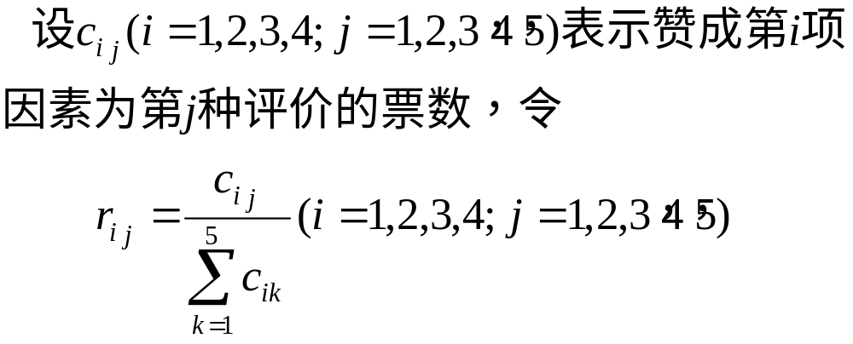
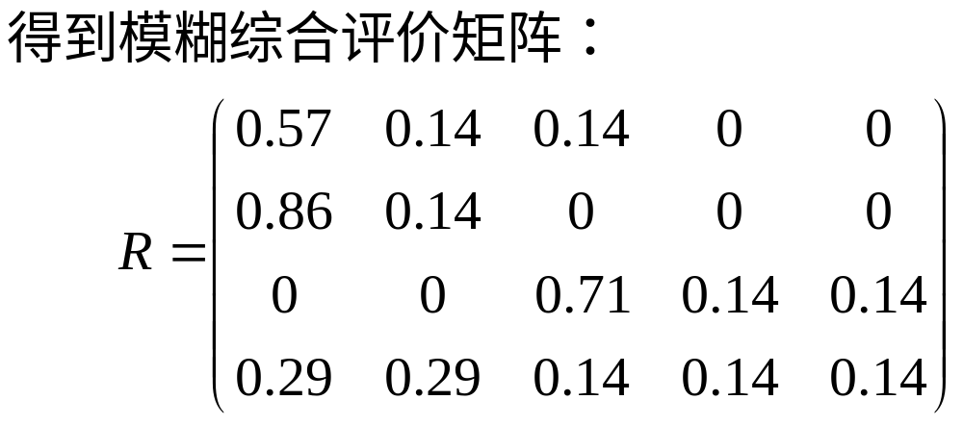

Slide 34

（2）综合评判
以教学为主的教师，权重A₁=(0.2,0.5,0.1,0.2)
以科研为主的教师，权重A₂=(0.2,0.1,0.5,0.2)
B₁=(0.5,0.2,0.14,0.14,0.14)
B₂=(0.2,0.2,0.5,0.14,0.14)
归一化（即将每分量除以分量总和），得
B₁=(0.46,0.18,0.12,0.12,0.12)
B₂=(0.17,0.17,0.42,0.12,0.12)
若规定评价“好”“较好”要占50%以上才可晋升，则此教师晋升为教学型教授，不可晋升为科研型教授

Slide 35
例4： 利用模糊综合评判对20家制药厂经济效益的好坏进行排序
因素集：
U={u_{1,}u₂,u₃,u₄}为反映企业经济效益的主要指标
其中u₁：总产值/消耗；u_{2：}净产值；u_{3：}盈利/资金占有；u_{4：}销售收入/成本，
评判集：
V={v₁,v₂,…,v₂₀}为20家制药厂

Slide 36
编号 u1 u2 u3 u4
1 1.611 10.59 0.69 1.67 2 1.429 9.44 0.61 1.50 3 1.447 5.97 0.24 1.25 4 1.572 10.78 0.75 1.71 5 1.483 10.99 0.75 1.44 6 1.371 6.46 0.41 1.31 7 1.665 10.51 0.53 1.52 8 1.403 6.11 0.17 1.32 9 2.620 21.51 1.40 2.59 10 2.033 24.15 1.80 1.89 11 2.015 26.86 1.93 2.02 12 1.501 9.74 0.87 1.48 13 1.578 14.52 1.12 1.47 14 1.735 14.64 1.21 1.91 15 1.453 12.88 0.87 1.52 16 1.765 17.94 0.89 1.40 17 1.532 29.42 2.52 1.80 18 1.488 9.23 0.81 1.45 19 2.586 16.07 0.82 1.83 20 1.992 21.63 1.01 1.89

Slide 37
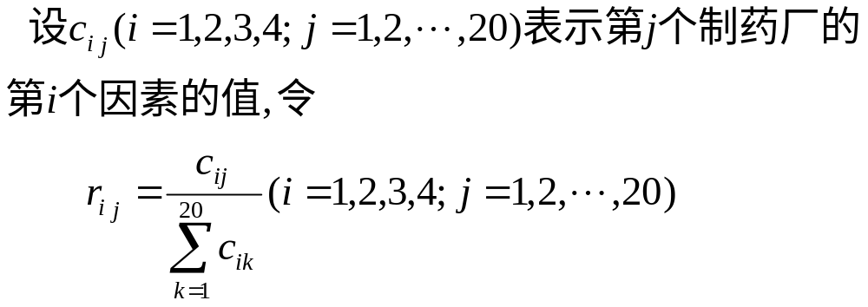
（1）建立模糊综合评判矩阵
即r_{ij}表示第j个制药厂的第i个因素的值在20家制药厂的同样因素值的总和中所占的比例，得到模糊综合评判矩阵R=(r_{ij})_{4×20}

Slide 38
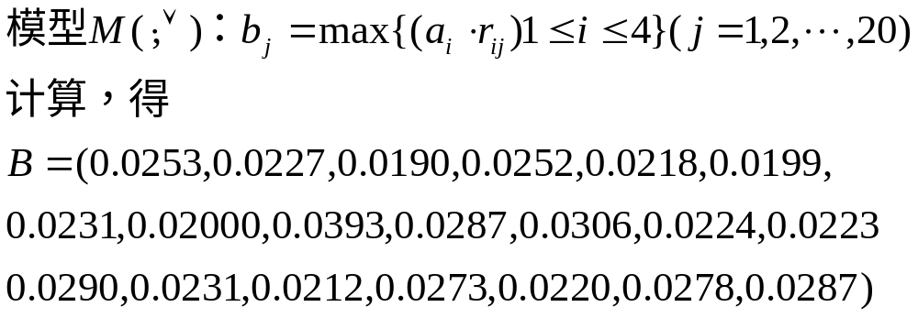
（2）综合评判
按从小到大的次序排序，这20家制药厂的经济效益的好坏顺序为：9，11，14，10，20，19，17，4，1，15，7，2，12，13，18，5，16，8，6，3

Slide 39
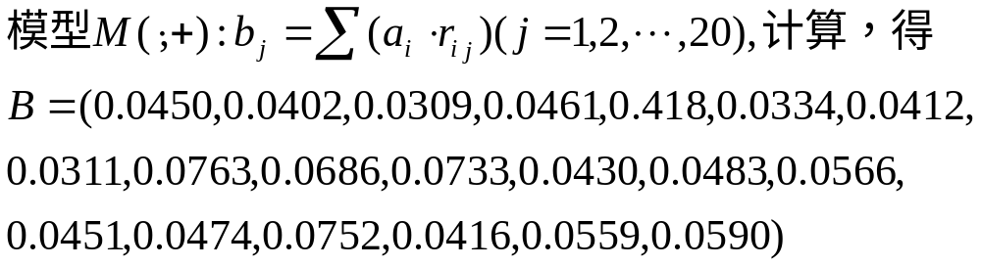
得到的排序为：9，17，11，10，20，14，19，13，16，4，15，1，12，5，18，7，2，6，8，3
？

